Slide 1

Игровые приемы работы по развитию речи у детей дошкольного возраста.

Slide 2
«Цветочек»
слоги и слова проговариваются с разгибанием и загибанием пальчиков (лепестки открываются и закрываются)
«Слова вокруг нас»
Дети подбирают слова с определенным звуком, принимаются только те слова, которые ребенок правильно произнес

Slide 3

«Строим башню»
для ее проведения вам понадобятся кубики или детали детского конструктора.
Цель игры: Назвать как можно больше слов на заданный звук.
Ребенок называет слова и строит башню, родители могут принять участие в игре и устроить соревнование – «Чья башня окажется выше».

Slide 4
Кулачки
Сгибать кисти в кулак и разгибать, одновременно произнося слоги, слова.
Пальчики здороваются
Каждый палец здоровается с большим пальцем. При соприкосновении произносить слог с автоматизируемым звуком. Все движения выполнять обеими руками одновременно и попеременно.

Slide 5

Пирамидка
Ребенок нанизывает колечки на стержень пирамидки, проговаривая слоговые ряды, слова
Бусы
Ребенок перебирает крупные бусины, желуди, пластмассовые шарики, нанизанные на леску, проговаривая речевой материал
Кубик с цифрами
Ребенок бросает кубик. Выпавшая цифра укажет сколько раз повторить слог, слово

Slide 6
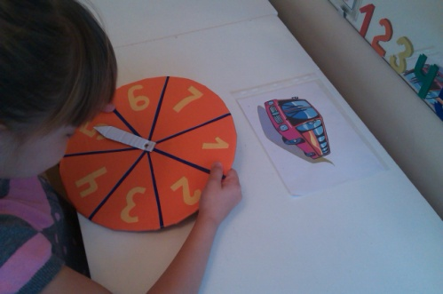
Часики
Ребенок проговаривает слово, предложение столько раз, сколько покажет стрелка на часиках.

Slide 7
«Доскажи словечко»
Цель: Упражнять детей в правильном произношении звука. Развивать слуховое внимание.
Ход игры: Воспитатель произносит фразу, но не договаривает звуки в последнем слове. Дети должны закончить это слово.

Slide 8
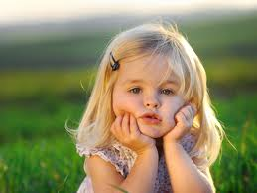
Ла-ла-ла- наша Лада ...

Slide 9
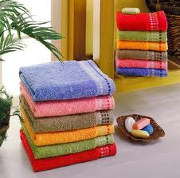
Ла-ла-ла- полотенце я …

Slide 10
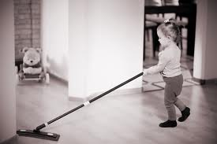
Лы-лы-лы- моем мы …

Slide 11
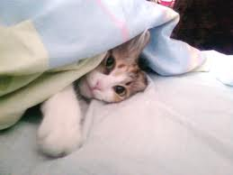
Ло-ло-ло- одеяло мне …

Slide 12
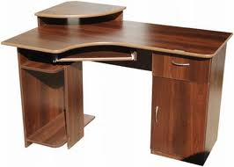
Ол-ол-ол- покупаем новый …

Slide 13
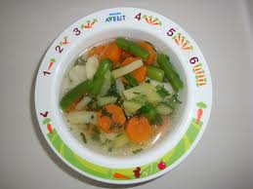
Ыл-ыл-ыл – у нас суп …

Slide 14
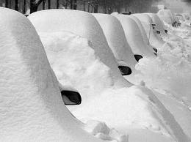
Ло-ло-ло- много снегу …

Slide 15
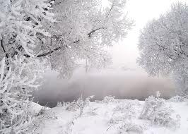
Ло-ло-ло- стало все белым …

Slide 16
«Закончи фразу»
Цель: Развивать слуховое внимание, продолжать знакомить детей с многообразием слов.
Ход: Воспитатель предлагает детям послушать двустишие и закончить фразу

Slide 17
Наш родной язык – татарский, язык великого поэта Г.Тукая. Мы должны гордиться, обогащать свой язык.
Игровые упражнения вызывают интерес к занятиям. Игры очень нужны для обогащения словарного запаса, для запоминания новых слов. Дети любят разминки в стихотворной форме.
Для педагога очень важно вызвать у детей интерес к слову, пробудить в них желания к пониманию и развитию татарской речи.
Изучение родного языка это прежде всего общения, приобщения к культурным и историческим ценностям. Множество возможностей развивать речь воспитанников. Эту работу педагог организует по своему и старается достичь успехов – это цель каждого педагога.

Slide 18
Кыш бабай килгән, А возле этой ёлки,
Ап-ак тун… (кигән). Бродили злые…(волки).
Кыш көлә-көлә, Часто к озеру напиться,
Битебездән… (үбә). Ходит рыжая… (лисица).
Чу, Әминә,елама, Мы не ели, мы не пили,
Туп батмый ул… (елгада). Бабу снежную… (лепили).
Күк үләннән,эзләп табыгыз, Дети в скверике сидели,
Тизрәк авызга алып… (кабыгыз). И мороженое… (ели).
Гали аны печән белән кунак итә, Я не бегаю к врачу,
Кәҗә Рәхмәт әйтә, Я сама его… (лечу).
Һәм сакалын… (селкетә).

Slide 19
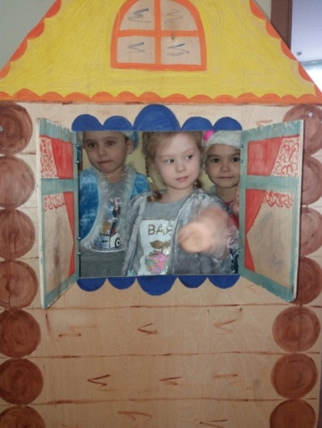
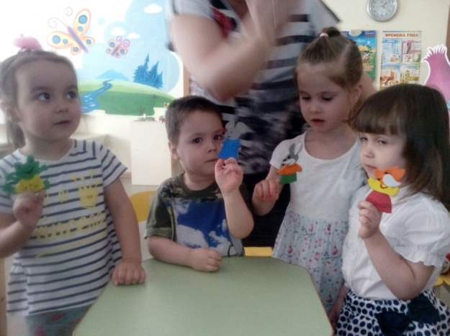
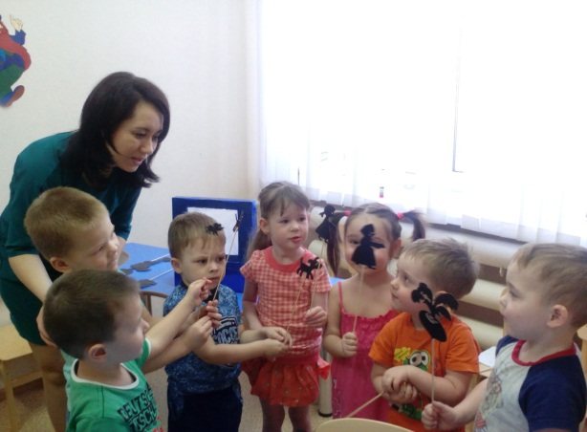
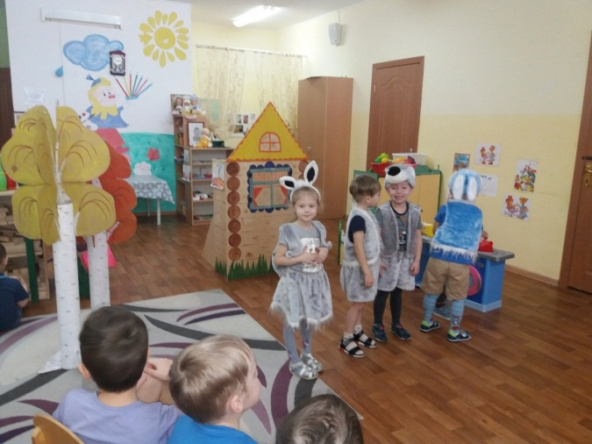
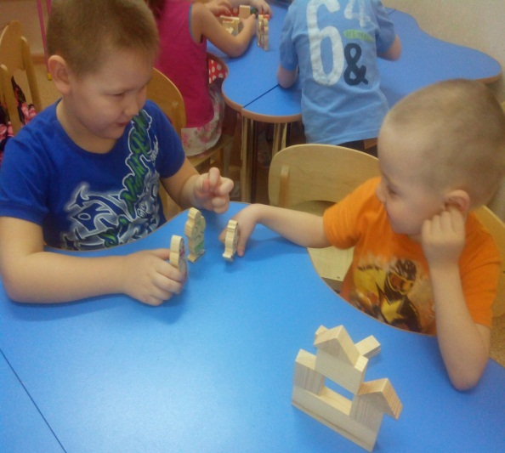
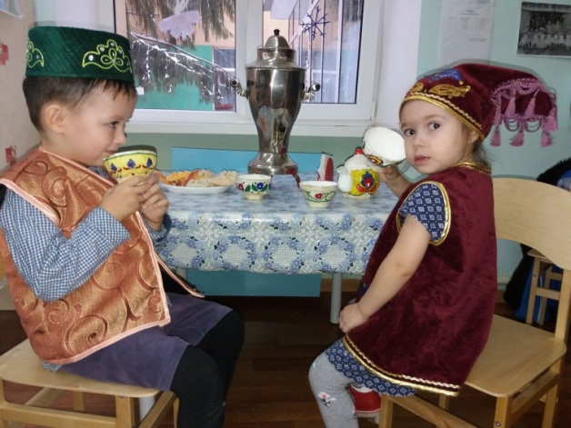
Театрализованная деятельность, как одна из форм игровых технологий, которая позволяет решать многие педагогические задачи, в особенности речевого, интеллектуального и художественно-эстетического развития, дети легко усваивают звуки и буквы родного языка, выполняя роли сказочных героев.

Slide 20
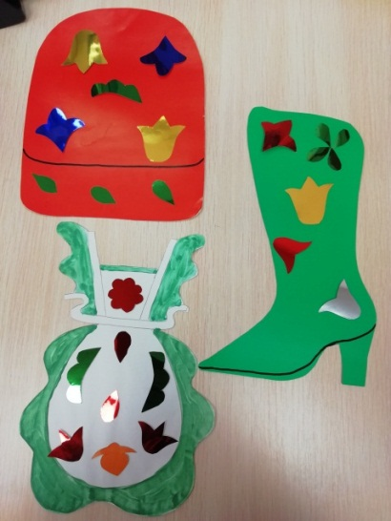
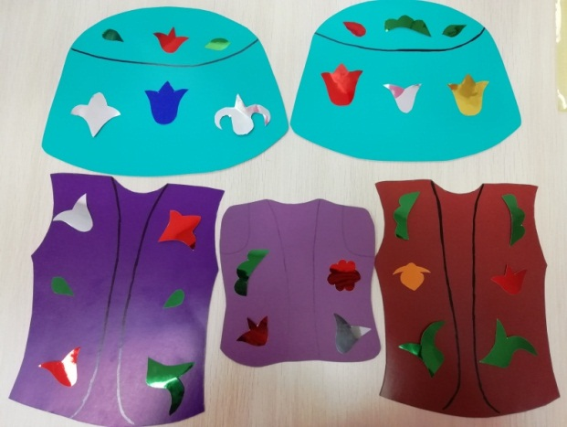
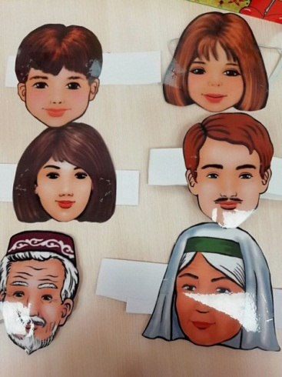
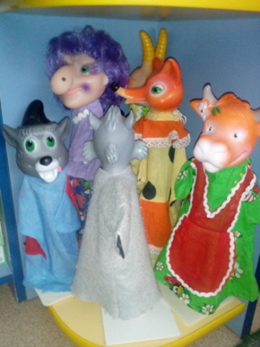
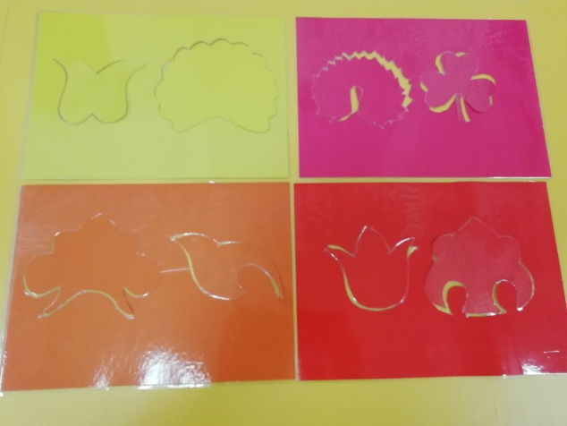
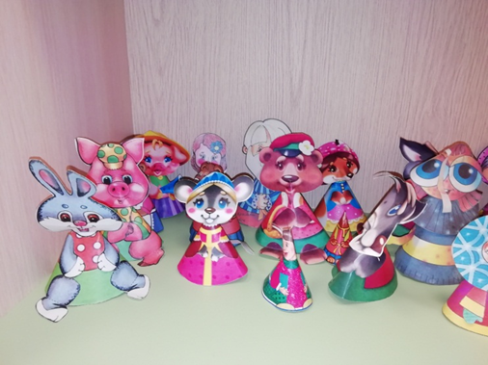
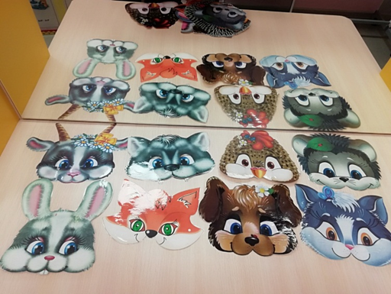
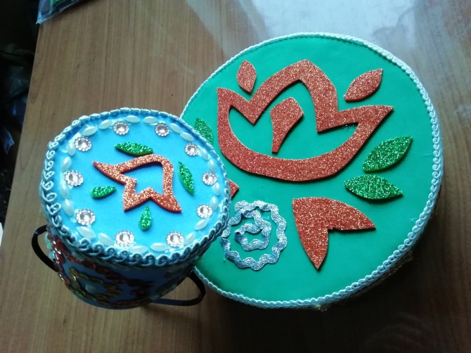
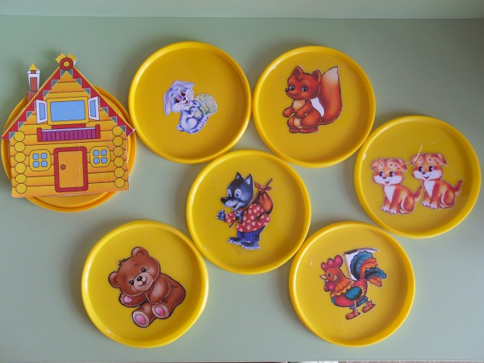
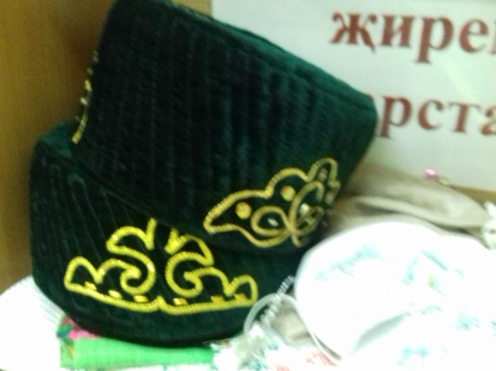

Slide 21
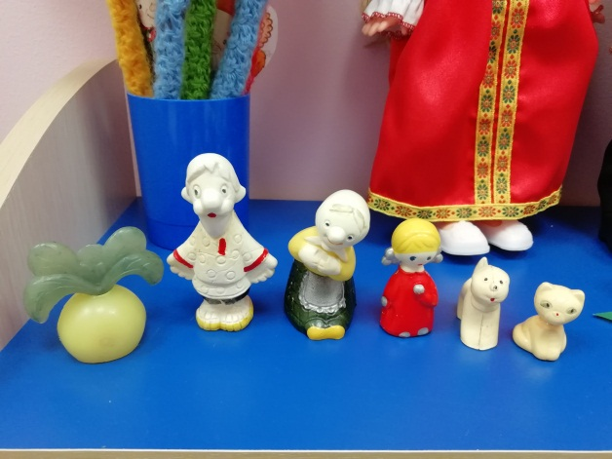
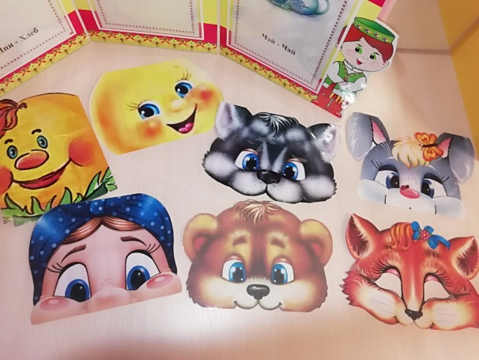
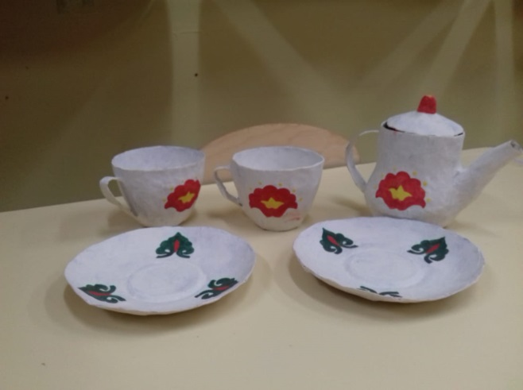
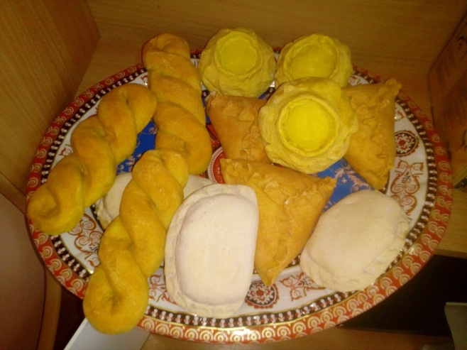
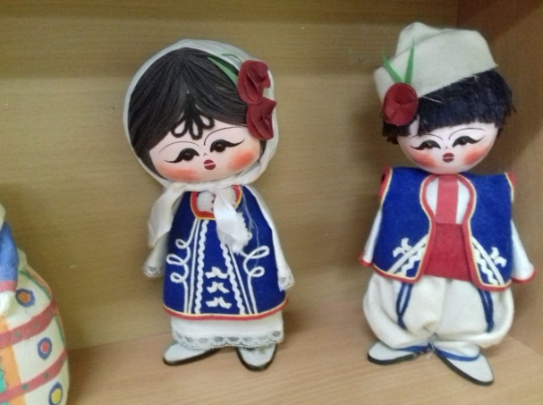
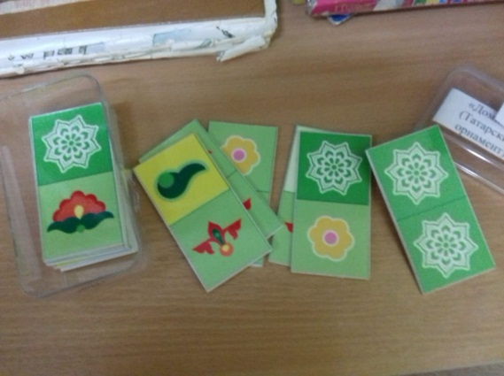
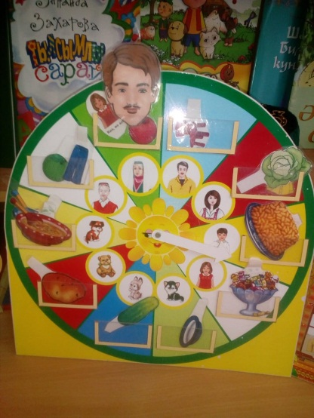
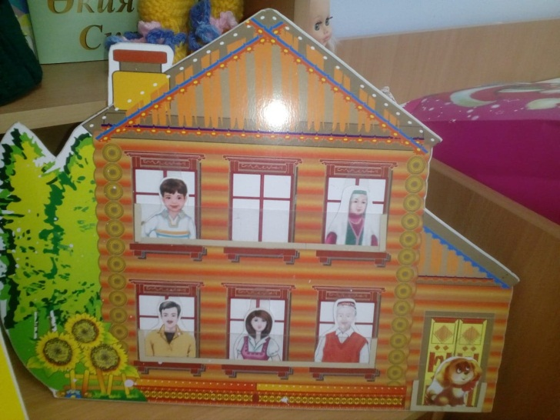
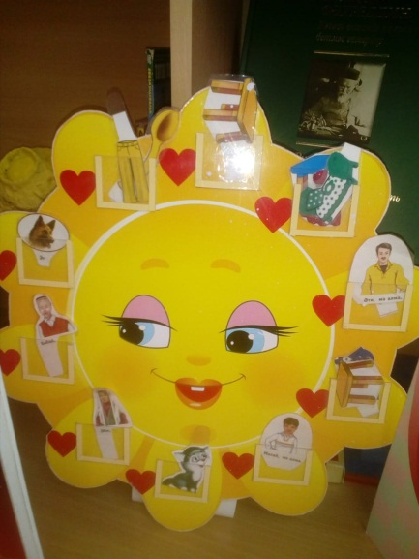

Slide 22
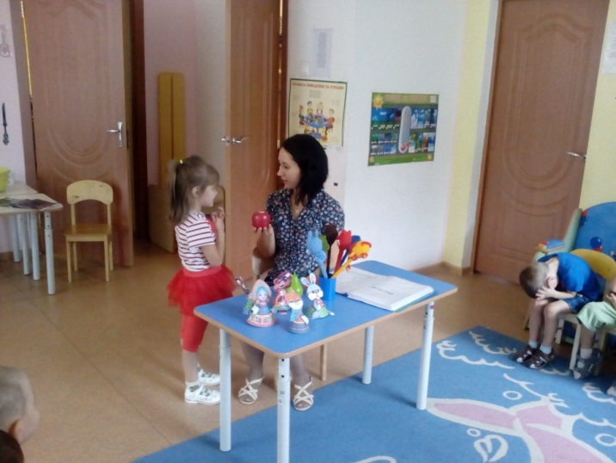
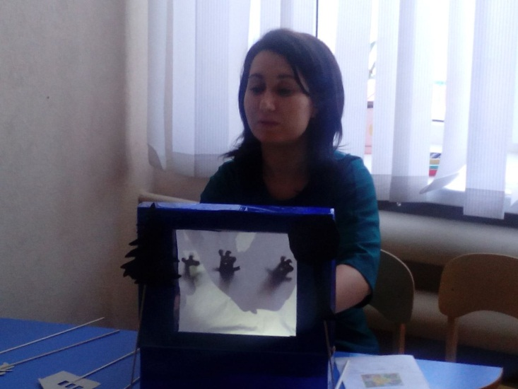
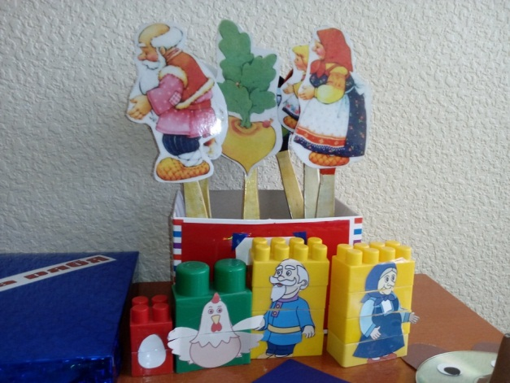
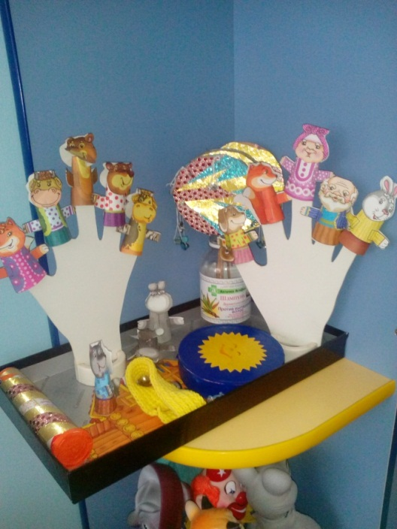
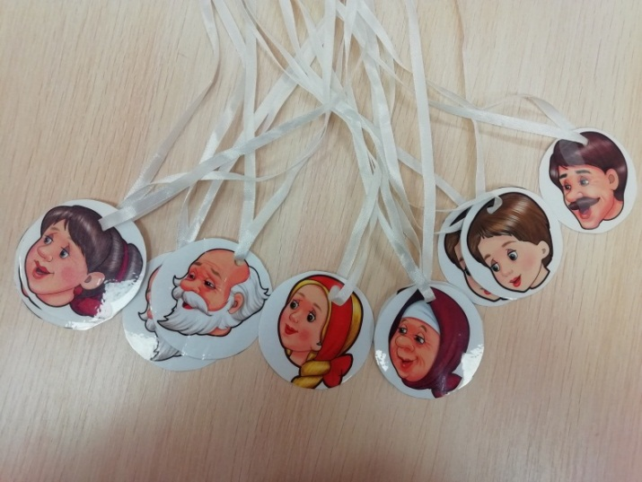
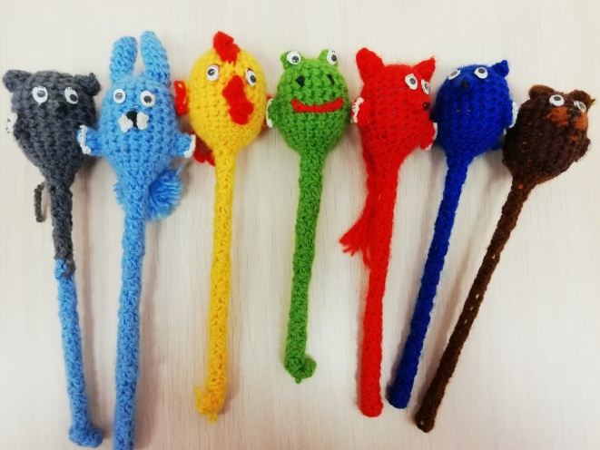

Slide 23
Наш родной язык – татарский, язык великого поэта Г.Тукая.
Мы должны гордиться, обогащать свой язык.
Чем раньше будет начато обучение родному языку, тем свободнее ребёнок будет им пользоваться в дальнейшем.

Slide 24

Спасибо
за внимание!

